Slide 1


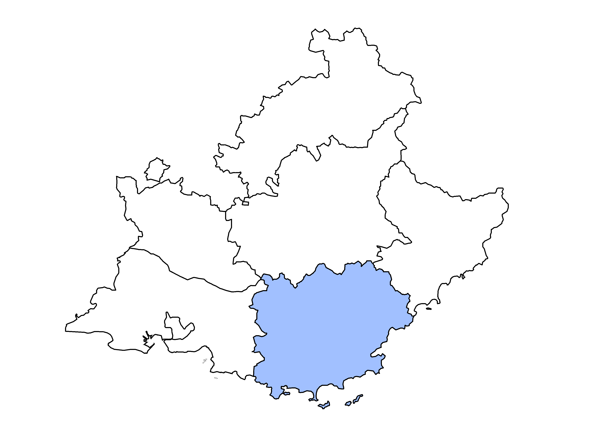
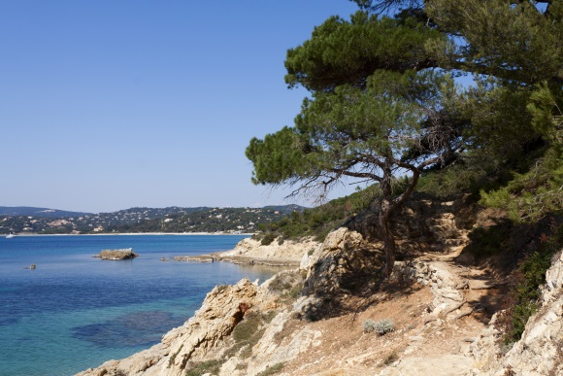
Les éclairages conjoncturels départementaux
La situation conjoncturelle
au 1er trimestre 2022
dans le Var
Crédit photo : ©Shutterstock
Services études, statistiques, évaluation

Slide 2
La croissance de l’emploi salarié ralentit début 2022
Au T1 2022 :
+0,3 %
+0,1 %
+0,3 %

Slide 3
Une croissance uniquement tirée par l’emploi hors intérim…
+810
emplois hors intérim
-290
emplois intérimaires
Au T1 2022 :

Slide 4
… à l’exception du tertiaire non marchand

Slide 5
Malgré le ralentissement, le tertiaire marchand et l’industrie demeurent dynamiques…

Slide 6
… notamment en rythme annuel

Slide 7
Le recours aux contrats aidés ne cesse de croître
3 000

Slide 8
Une croissance ralentie de l’apprentissage
12 000

Slide 9
Toujours moins de salariés en activité partielle

Slide 10
Le taux de chômage se maintient à un bas niveau début 2022
8,2 % (-0,1 pt)
7,4 % (0,0 pt)
7,1 % (-0,1 pt)

Slide 11
Un taux dans la moyenne des départements comparables

Slide 12
Le recul trimestriel de la demande d’emploi se poursuit début 2022

Slide 13
La baisse est beaucoup plus rapide pour les hommes…

Slide 14
… et pour les jeunes

Slide 15
Pour le 3e trimestre consécutif, le repli est beaucoup plus marqué chez les demandeurs d’emploi de longue durée

Slide 16
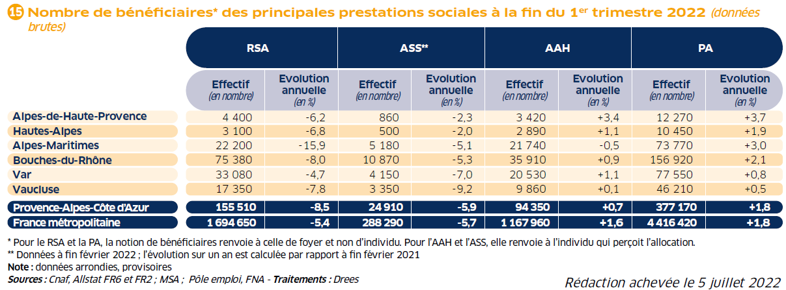
Le nombre de foyers bénéficiaires du RSA continue de reculer en rythme annuel…

Slide 17
… mais reste au-dessus de son niveau d’avant-crise

Slide 18
Pour en savoir plus
La Note de conjoncture de la Dreets Provence-Alpes-Côte d’Azur:
https://paca.dreets.gouv.fr/Les-publications-periodiques-9124
Retrouvez tous nos indicateurs dans le Tableau de bord des indicateurs clés
en téléchargement sur le site de la Dreets Provence-Alpes-Côte d’Azur :
  https://paca.dreets.gouv.fr/Les-indicateurs-cles-de-la-Direccte-Paca

